Slide 1



สังคมศึกษา ศาสนา และวัฒนธรรม
ชั้นมัธยมศึกษาปีที่ 2
กลุ่มสาระการเรียนรู้สังคมศึกษา ศาสนา และวัฒนธรรม
หน่วยการเรียนรู้ที่ 1
หน่วยการเรียนรู้ที่ 2
หน่วยการเรียนรู้ที่ 3
หน่วยการเรียนรู้ที่ 4
หน่วยการเรียนรู้ที่ 5
หน่วยการเรียนรู้ที่ 6
หน่วยการเรียนรู้ที่ 7
หน่วยการเรียนรู้ที่ 8
หน่วยการเรียนรู้ที่ 9
หน่วยการเรียนรู้ที่ 10
หน่วยการเรียนรู้ที่ 11
หน่วยการเรียนรู้ที่ 12
หน่วยการเรียนรู้ที่ 13
Slide PowerPoint_สื่อประกอบการสอน
บริษัท อักษรเจริญทัศน์ อจท. จำกัด : 142 ถนนตะนาว เขตพระนคร กรุงเทพฯ 10200
Aksorn CharoenTat ACT.Co.,Ltd : 142 Tanao Rd. Pranakorn Bangkok 10200 Thailand
โทรศัพท์ : 02 622 2999 โทรสาร : 02 622 1311-8 webmaster@aksorn.com / www.aksorn.com

Slide 2
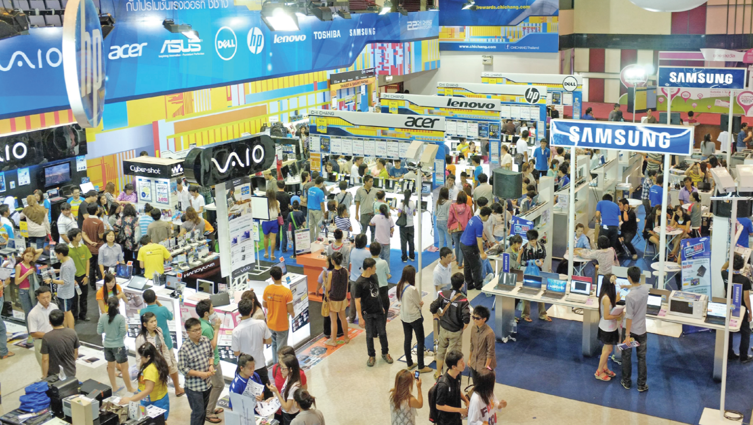
10
หน่วยการเรียนรู้ที่
ระบบเศรษฐกิจ การพึ่งพา การแข่งขัน ทางเศรษฐกิจในทวีปเอเชีย
สาระการเรียนรู้แกนกลาง
ระบบเศรษฐกิจแบบต่างๆ
หลักการและผลกระทบการพึ่งพาอาศัยกันและการแข่งขันกันทางเศรษฐกิจในภูมิภาคเอเชีย
การกระจายของทรัพยากรในโลกที่ส่งผลต่อความสัมพันธ์ทางเศรษฐกิจระหว่างประเทศ เช่น น้ำมัน ป่าไม้ ทองคำ ถ่านหิน แร่ เป็นต้น
การแข่งขันทางการค้าในประเทศและต่างประเทศ
Notes:
2

Slide 3


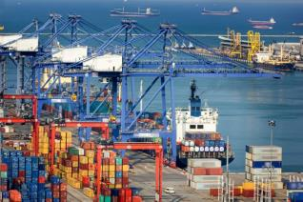
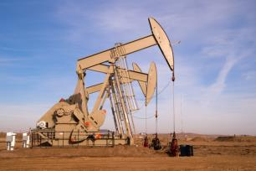
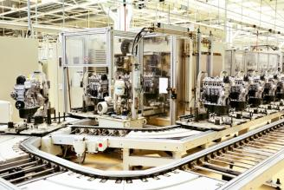
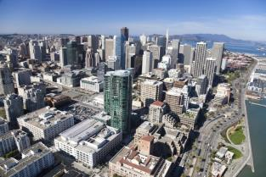
ระบบเศรษฐกิจ
การพึ่งพาและการแข่งขันทางเศรษฐกิจในเอเชีย
ทรัพยากรกับความสัมพันธ์ทางเศรษฐกิจระหว่างประเทศ
การแข่งขันทางการค้า ภายในประเทศและต่างประเทศ
ผลของการแข่งขันทางการค้า ในประเทศและต่างประเทศ

Slide 4

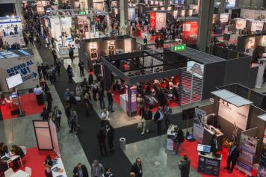
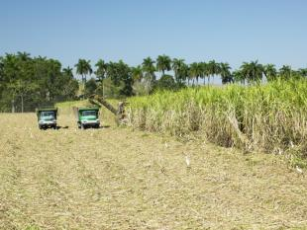
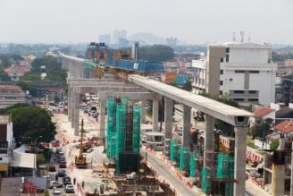

ระบบเศรษฐกิจ
เราสามารถแบ่งระบบเศรษฐกิจออกได้เป็น 3 ระบบ ดังนี้
ระบบเศรษฐกิจแบบทุนนิยม
ระบบเศรษฐกิจแบบสังคมนิยม
ระบบเศรษฐกิจแบบผสม
นักเรียนคิดว่าประเทศส่วนใหญ่ในโลก มีระบบเศรษฐกิจแบบใดเพราะเหตุใด

Slide 5

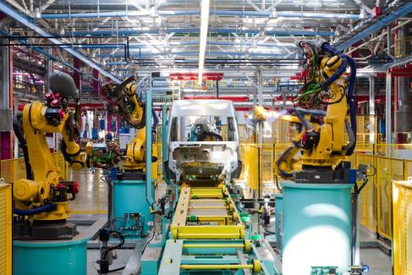

ระบบเศรษฐกิจแบบทุนนิยม
ลักษณะสำคัญ
เอกชนมีสิทธิเป็นเจ้าของทรัพย์สิน ปัจจัยการผลิต และทรัพยากรต่างๆ ตามกฏหมาย
เอกชนมีเสรีภาพในการตัดสินใจผลิต จำหน่าย และดำเนินกิจกรรมต่างๆได้ด้วยตนเอง
กิจกรรมทางเศรษฐกิจดำเนินไปโดยกลไกราคา
ผู้ผลิตสามารถผลิตสินค้าแข่งขันกันได้

Slide 6








ระบบเศรษฐกิจแบบทุนนิยม
ข้อดี
1
2
3
ก่อให้เกิดแรงจูงใจ ในการผลิต
ผู้บริโภคได้รับสินค้าที่มีคุณภาพ ราคาถูก และหลากหลาย
ผู้ผลิตมีการพัฒนาสินค้า และเทคนิค ในการผลิตอยู่เสมอ
ลดภาระของรัฐบาลในการดำเนินการเกี่ยวกับเศรษฐกิจ
ข้อเสีย
1
2
3
4
เกิดความไม่เท่าเทียม ในการกระจายรายได้
ในกรณีที่มีผู้ผลิตน้อยรายจะเกิดการผูกขาดการผลิต
มีการใช้ทรัพยากรอย่างสิ้นเปลือง
ทำให้เกิดลัทธิวัตถุนิยม และบริโภคนิยม

Slide 7
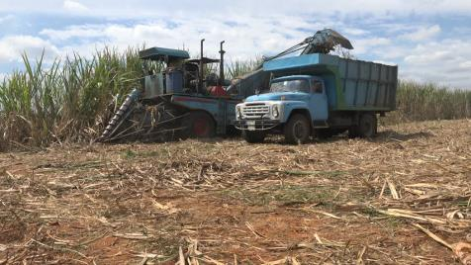

ระบบเศรษฐกิจแบบสังคมนิยม
ลักษณะสำคัญ
รัฐเป็นเจ้าของทรัพย์สิน ปัจจัยการผลิต และ ทรัพยากรต่างๆ
รัฐเป็นผู้วางแผนเศรษฐกิจโดยเป็นผู้ตัดสินใจ ผลิต จำหน่าย และ ดำเนินกิจกรรมต่างๆ
มีการจำกัดสิทธิเสรีภาพของธุรกิจเอกชน
รัฐเป็นผู้กำหนดปริมาณการผลิตและราคาสินค้า
การแข่งขันถูกจำกัดโดยรัฐจะเป็นผู้ผูกขาดหรือดำเนินการแทรกแซง

Slide 8








ระบบเศรษฐกิจแบบสังคมนิยม
ข้อดี
1
2
3
4
ประชาชนมีความ เท่าเทียมกัน และได้รับสวัสดิการจากรัฐ
รัฐสามารถควบคุมการผลิตให้เป็นไปตามนโยบาย
ป้องกันการผูกขาดโดยเอกชน
เศรษฐกิจไม่ค่อย ผันแปรขึ้นลงมากนัก
ข้อเสีย
1
2
3
4
การวางแผนจากส่วนกลาง หากวางแผนและดำเนินการไม่ดี จะส่งผลให้เกิดความขาดแคลนได้
ประชาชนไม่มีสิทธิเสรีภาพในการ ทำธุรกิจตามที่ตนถนัด
ขาดแรงจูงใจในการพัฒนาประสิทธิภาพการผลิต
ขาดแรงจูงใจในการคิดค้นสิ่งใหม่ๆ

Slide 9
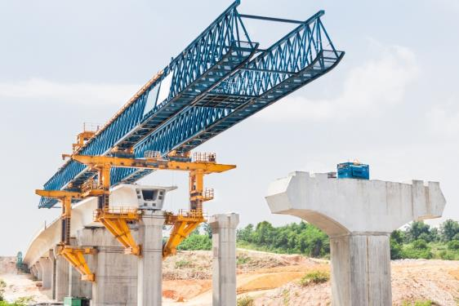

ระบบเศรษฐกิจแบบผสม
ลักษณะสำคัญ
เอกชนมีสิทธิเป็นเจ้าของทรัพย์สิน ปัจจัยการผลิต และทรัพยากรต่างๆ ตามกฏหมาย
การผลิต การจัดจำหน่าย และการแลกเปลี่ยนต่าง ๆ เป็นไป ในรูปแบบเอกชน
รัฐบาลจะมีบทบาทแทรกแซงในบางกิจการที่มีความสำคัญและอาจส่งผลกระทบต่อสาธาณชน
การดำเนินกิจกรรมทางเศรษฐกิจมักอาศัยกลไกราคาในการจัดสรรทรัพยากร
มีการแข่งขันทางเศรษฐกิจ แต่รัฐจะมีการแทรกแซงเพื่อให้เกิดความเป็นธรรมและป้องกันการผูกขาด

Slide 10








ระบบเศรษฐกิจแบบผสม
ข้อดี
1
2
4
มีความคล่องตัวในการดำเนินงาน สามารถปรับตัวได้ตามสภาพเศรษฐกิจ
เอกชนมีการแข่งขันกัน สินค้าจึงมีคุณภาพ
ประชาชนสามารถเข้าถึงบริการต่าง ๆของรัฐได้
ประชาชน มีเสรีภาพในการประกอบอาชีพ
ข้อเสีย
1
2
3
4
การบริหารจัดการของรัฐบาลไม่แน่นอน
การบริหารจัดการของรัฐ ในกิจการอุตสาหกรรม บางประเภทยังขาดประสิทธิภาพ
แรงจูงใจสำหรับเอกชนยังมีไม่มากพอ
มีความเสี่ยงจากความไม่แน่นอนของนโยบายรัฐ

Slide 11

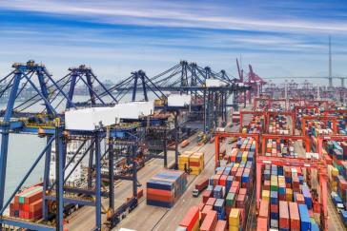



การพึ่งพาและการแข่งขันทางเศรษฐกิจในเอเชีย
การพึ่งพาทางเศรษฐกิจในภูมิภาคเอเชีย
ลักษณะการพึ่งพาทางเศรษฐกิจในภูมิภาคเอเชีย
การพึ่งพาทางการค้าในภูมิภาคเอเชีย มีความสะดวกมากขึ้นและมีกำแพงภาษีลดลง
มีการเปิดเสรีการค้าและการลงทุน ในกลุ่มอาเซียน และประเทศอื่นๆ
มีลักษณะเป็นการค้าภายในอุตสาหกรรมเดียวกันมากขึ้น
ผลกระทบของการพึ่งพาทางเศรษฐกิจ
ในกรณีที่ประเทศมหาอำนาจทางเศรษฐกิจประสบวิกฤติทางเศรษฐกิจ ย่อมส่งผลกระทบต่อประเทศอื่น ๆ ด้วย
เมื่อประเทศมหาอำนาจทางเศรษฐกิจปรับราคาสินค้าขึ้น ก็ส่งผลให้ราคาสินค้าของประเทศอื่น ๆ สูงตามไปด้วย

Slide 12
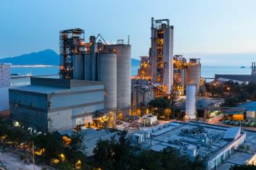


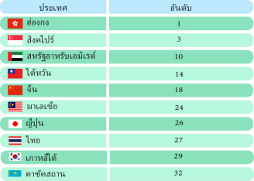



การแข่งขันทางเศรษฐกิจในภูมิภาคเอเชีย
การแข่งขันของภาคการค้าระหว่างประเทศ
เป็นการแข่งขันในตลาดโลกหรือตลาดสำคัญ
ผู้ประกอบการของประเทศต่าง ๆ ในเอเชียต้องแข่งขันในตลาดโลกเพื่อให้ผู้บริโภคนิยมซื้อสินค้าส่งออก
การแข่งขันของภาคการผลิต
เป็นการแข่งขันด้านสมรรถนะการผลิตโดยรวมของประเทศ
ประเทศที่มีศักยภาพทางเศรษฐกิจสูง ย่อมมีความเข้มแข็งและน่าเชื่อถือต่อนักลงทุน

Slide 13

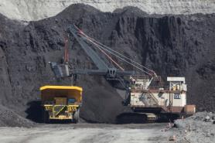





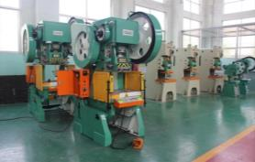








ทรัพยากรกับความสัมพันธ์ทางเศรษฐกิจระหว่างประเทศ
ทรัพยากรที่มีความสำคัญต่อเศรษฐกิจของประเทศ มีดังนี้
ทรัพยากร ธรรมชาติ
น้ำมันปิโตรเลียม
ที่ดินในการเพาะปลูก
แร่
ถ่านหิน
ป่าไม้
ทรัพยากรทุน
เครื่องจักร
โรงงาน
วัตถุดิบ
ทรัพยากรมนุษย์
ผู้มีความรู้ด้านวิทยาศาสตร์
ผู้เชี่ยวชาญด้านเทคโนโลยี
แรงงานฝีมือ
ผู้เชี่ยวชาญด้านการผลิต

Slide 14






การแข่งขันทางการค้าภายในประเทศและต่างประเทศ
การแข่งขันทางการค้าภายในประเทศ
การค้าภายในประเทศสามารถแบ่งได้เป็น 2 ลักษณะ คือ การค้าปลีก และการค้าส่ง
การประกอบธุรกิจ ในครอบครัวหรือในระดับท้องถิ่นจะได้รับ ผลกระทบมาก
ในปัจจุบันการค้าภายในประเทศมีการแข่งขันที่รุนแรง
ผู้ค้ารายใหญ่มีความได้เปรียบผู้ค้ารายย่อย อย่างมาก
เกิดการผูกขาดในตลาดจากผู้ค้ารายใหญ่
กิจกรรม
การแข่งขันทางการค้าระหว่างประเทศ
ยกตัวอย่างการแข่งขันทางการค้าภายในประเทศ 1 ตัวอย่าง พร้อมอธิบายผลที่เกิดจากการแข่งขันทางการค้านั้น เป็นอย่างไร
เป็นการแข่งขันระหว่างหน่วยเศรษฐกิจภายในประเทศกับหน่วยเศรษฐกิจระหว่างประเทศ
เป็นความสามารถด้านการแข่งขันของสินค้าที่ส่งออกไปจำหน่ายต่างประเทศ
ประเทศที่มีเทคโนโลยีสูงและผลิตสินค้าอย่างมีประสิทธิภาพ ย่อมมีความได้เปรียบในการแข่งขัน

Slide 15


“
”
การพิจารณาขีดความสามารถในการแข่งขันของประเทศ สามารถพิจารณาได้จาก สมรรถนะด้านเศรษฐกิจส่วนรวม ประสิทธิภาพของภาครัฐ ประสิทธิภาพของเอกชน และโครงสร้างพื้นฐาน
ผลของการแข่งขันทางการค้าในประเทศและต่างประเทศ
การเป็นแหล่งสินค้าที่มีคุณภาพและราคาย่อมเยา
การเป็นแหล่งรายได้ของประเทศ
ผู้บริโภคสามารถแสวงหาสินค้าได้หลากหลาย
ทำให้มีรายได้เข้าประเทศจำนวนมาก
ผู้บริโภคสามารถเข้าถึงสินค้าของประเทศที่มีราคาสินค้าถูกกว่า
แรงงานมีรายได้มากขึ้นเพียงพอต่อการจับจ่ายใช้สอย
ผู้ผลิตสินค้าส่งออกจะมีการพัฒนาคุณภาพสินค้าอยู่เสมอ
เศรษฐกิจของประเทศขยายตัว
ผู้บริโภคได้สินค้าที่มีคุณภาพตามมาตรฐานสากล
ธุรกิจการค้ามีความเจริญและเข้มแข็ง

Slide 16
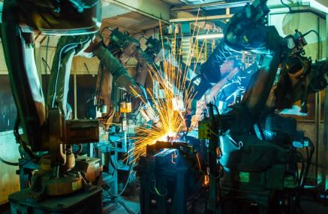
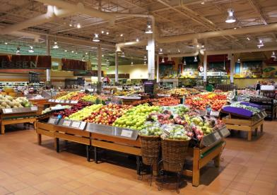
ผลของการแข่งขันทางการค้าในประเทศและต่างประเทศ (ต่อ)
การปรับปรุงกระบวนการผลิตสินค้า
การอยู่รอดทางธุรกิจ
ธุรกิจมีการพัฒนาและปรับตัวให้เข้ากับภาวะเปลี่ยนแปลงทางเศรษฐกิจอยู่เสมอ
มีการปรับปรุงกระบวนการผลิตเพื่อลดต้นทุน
มีการพัฒนาศักยภาพการผลิตให้รวดเร็วและผลิตได้ปริมาณมาก
ธุรกิจที่มีการปรับตัวที่ดีย่อมเติบโตได้ดี และสามารถแข่งขันในตลาดได้
ใช้เทคโนโลยีสมัยใหม่เข้าช่วยผลิตสินค้า
ธุรกิจที่ปรับตัวได้ไม่ดี มักขาดความสามารถทางการแข่งขันและอาจส่งผลให้เลิกกิจการได้

